Slide 1
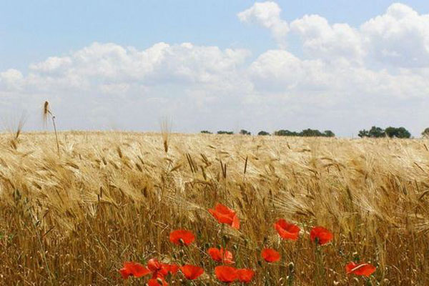
«Ты, Кубань,
ты наша Родина!»

Slide 2
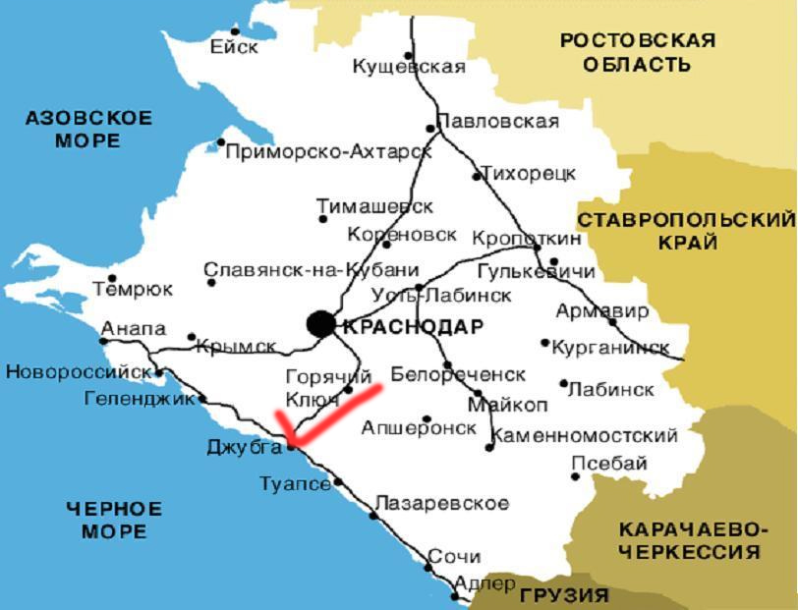

Slide 3
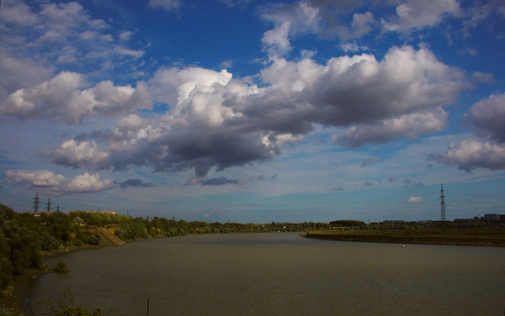
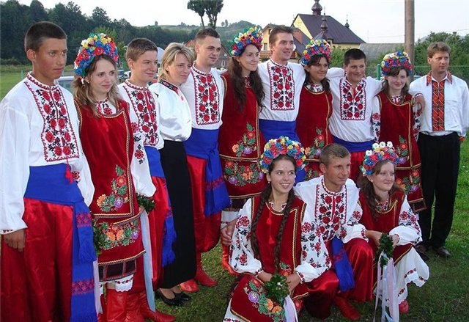
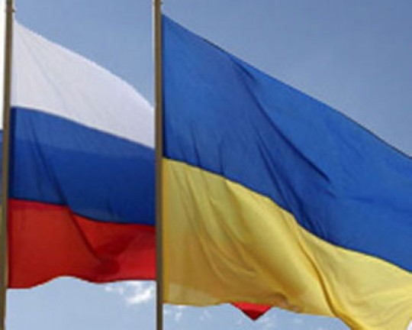

Slide 4
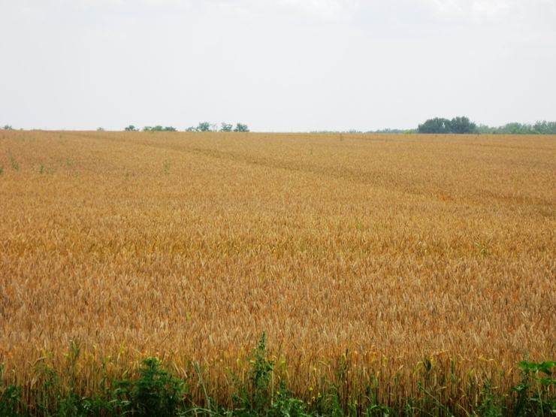
У нас на Кубани богатые нивы,
Как моря простор широки.
О радостной жизни, о доли счастливой
Поют всей душой казаки.

Slide 5
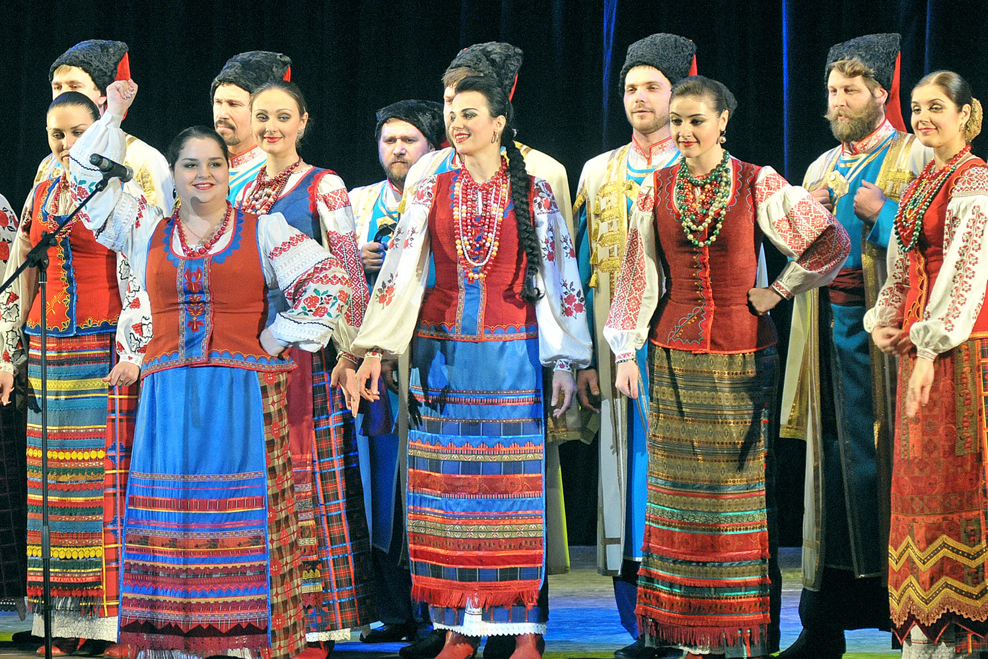
Кубань - песенная

Slide 6
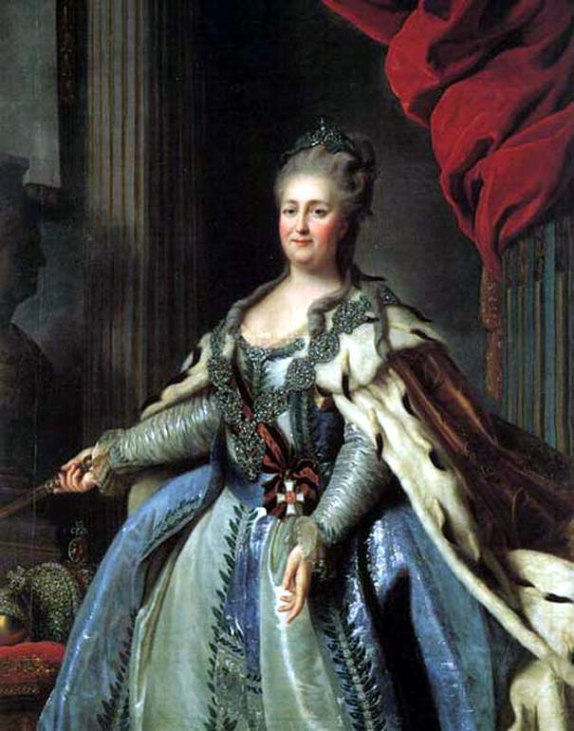

Slide 7
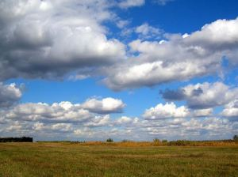
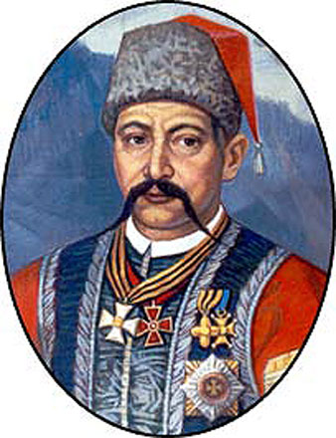
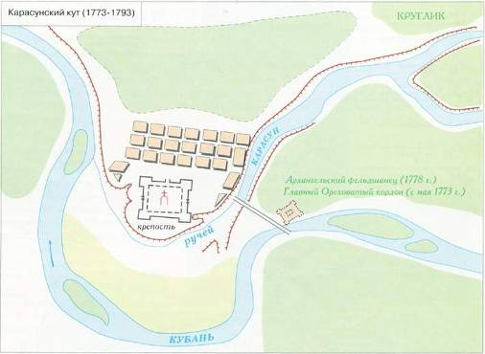
«Быть здесь граду!»
Войсковой атаман Захарий Чепега

Slide 8
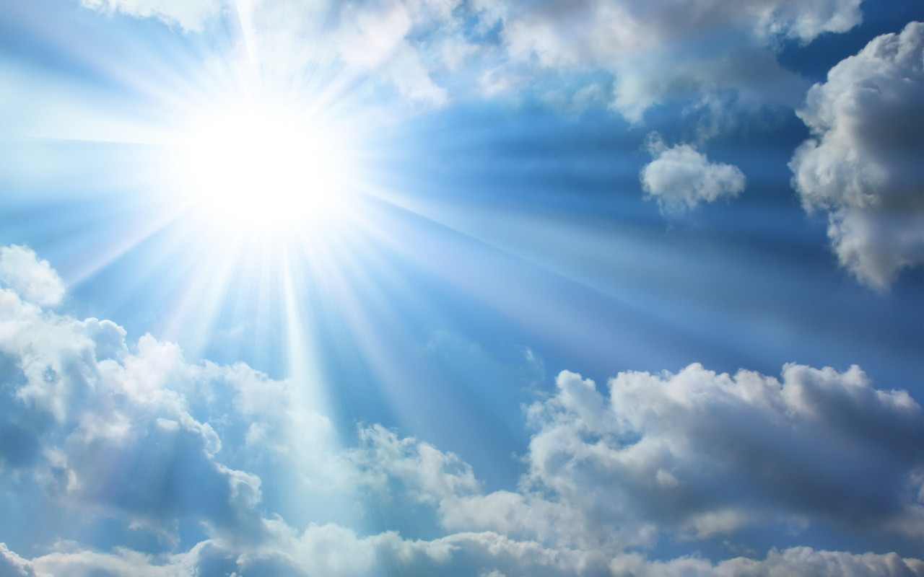

Slide 9
Здесь границу держать,
Защищать от врагов,
И пшеницу сажать,
И растить казаков…

Slide 10
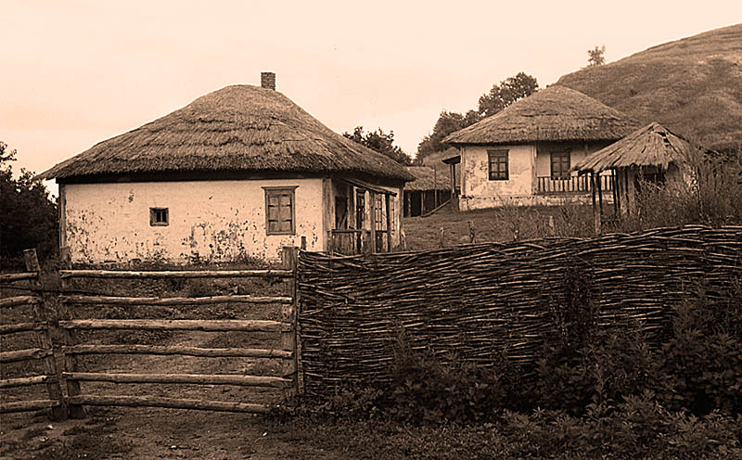
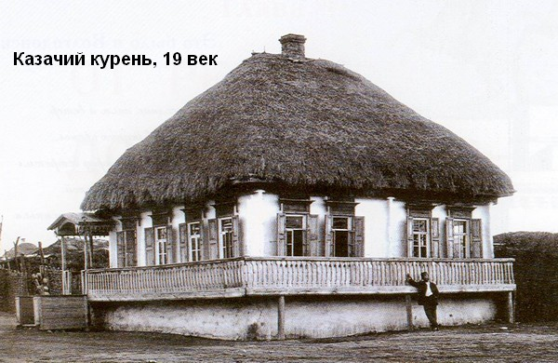

Slide 14
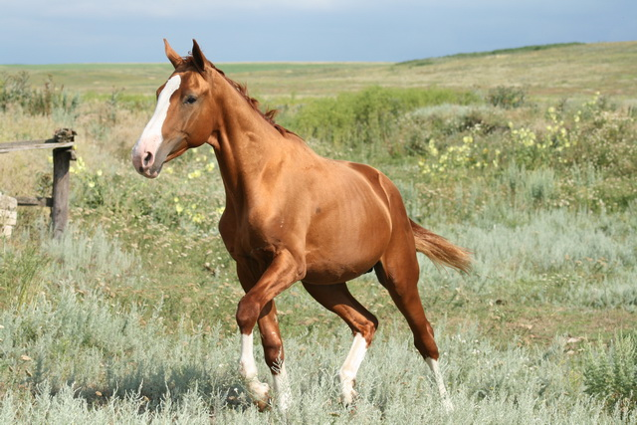

Slide 16
Святой угол - божница

Slide 17
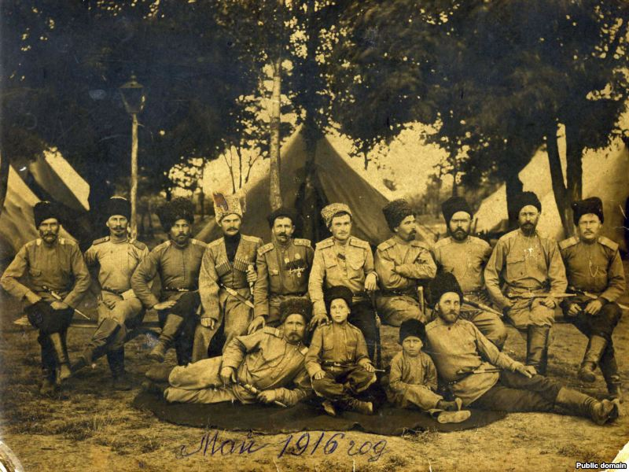

Slide 18
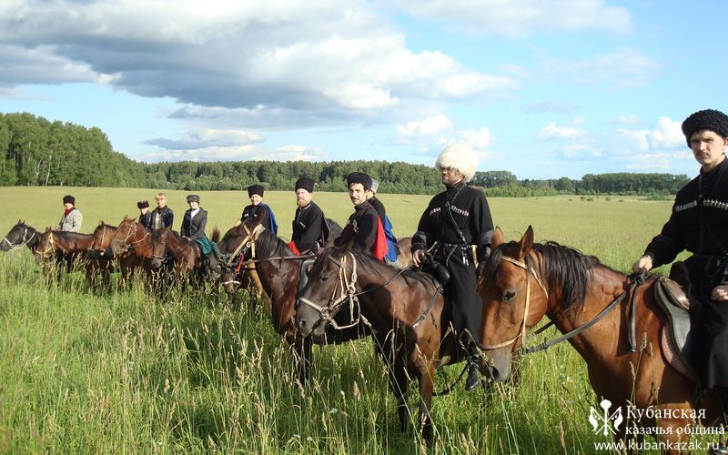

Slide 19
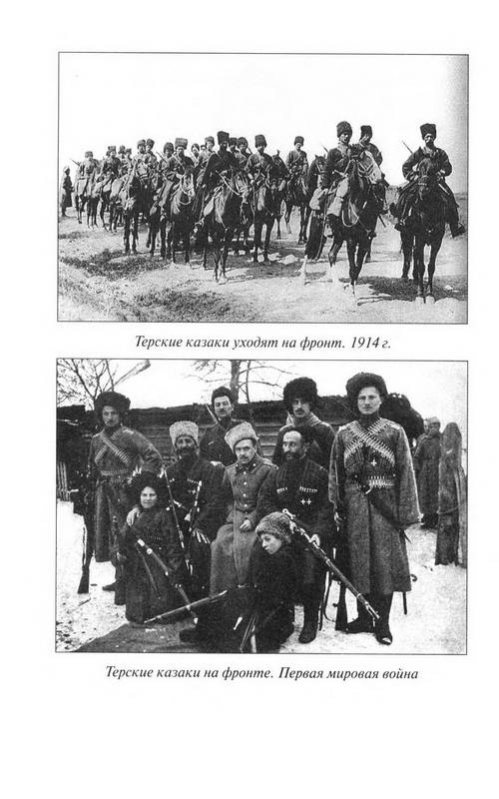
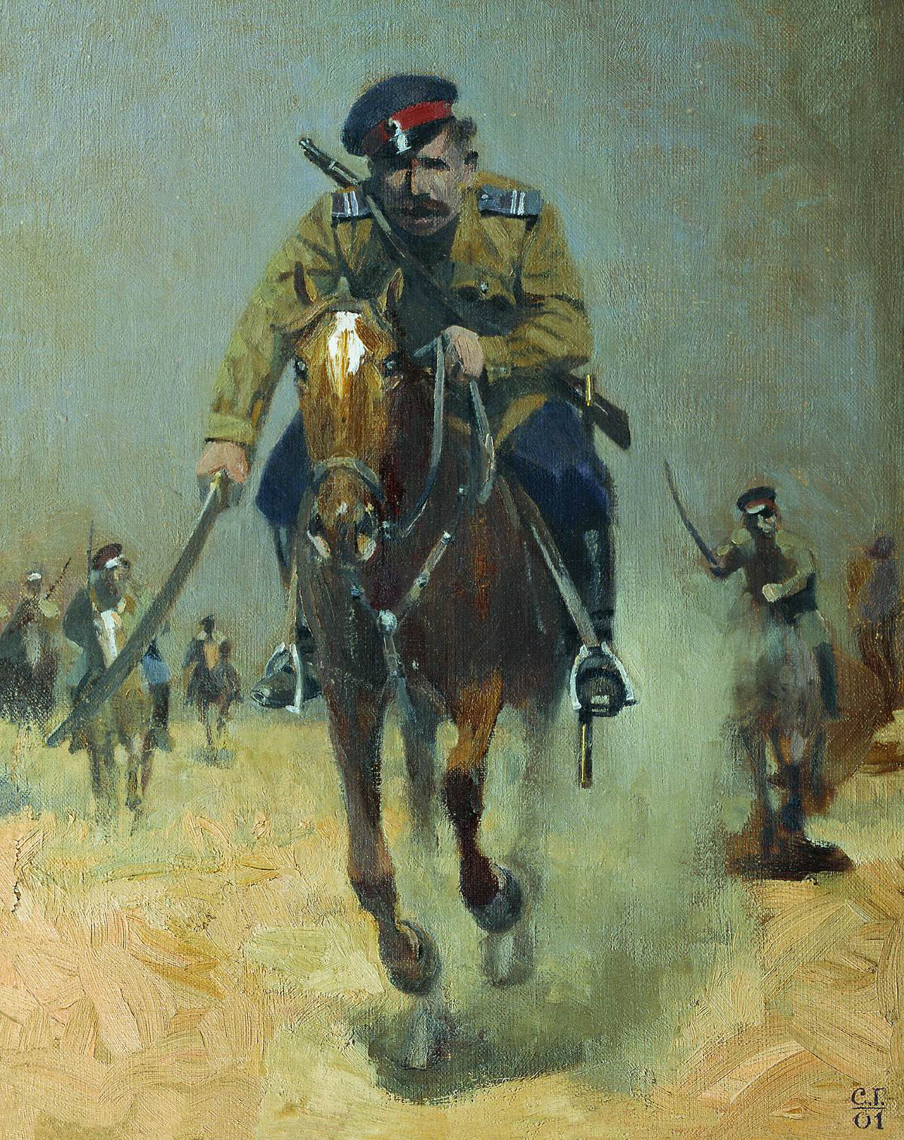

Slide 20
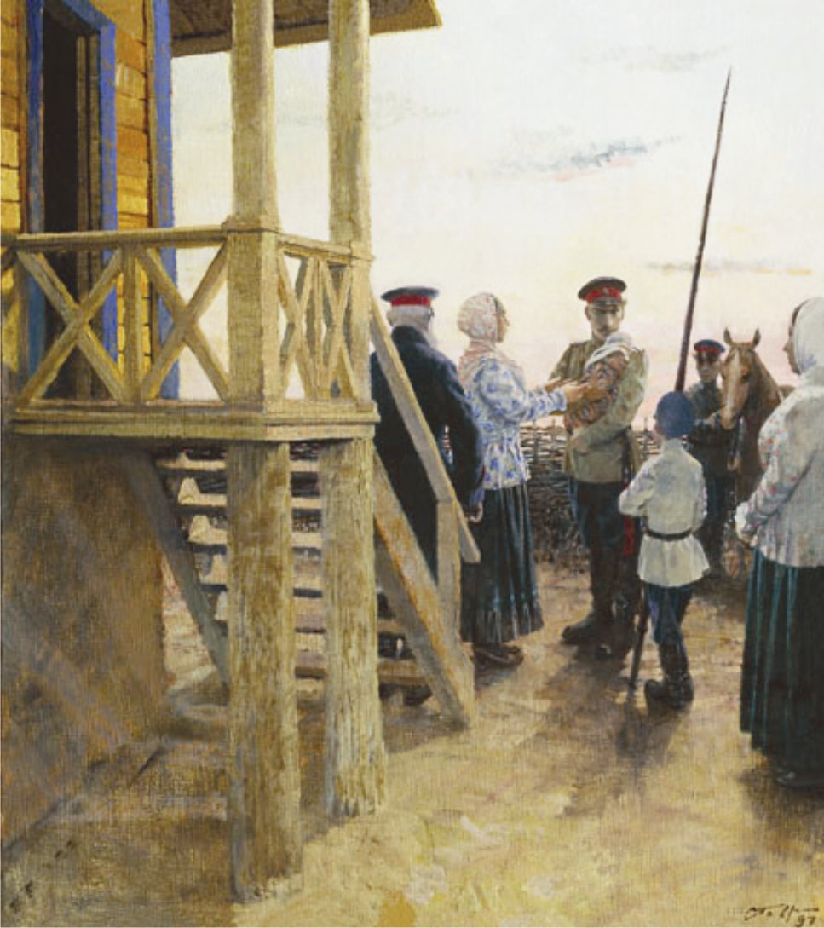
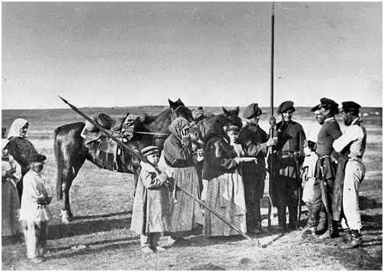
Проводы

Slide 21
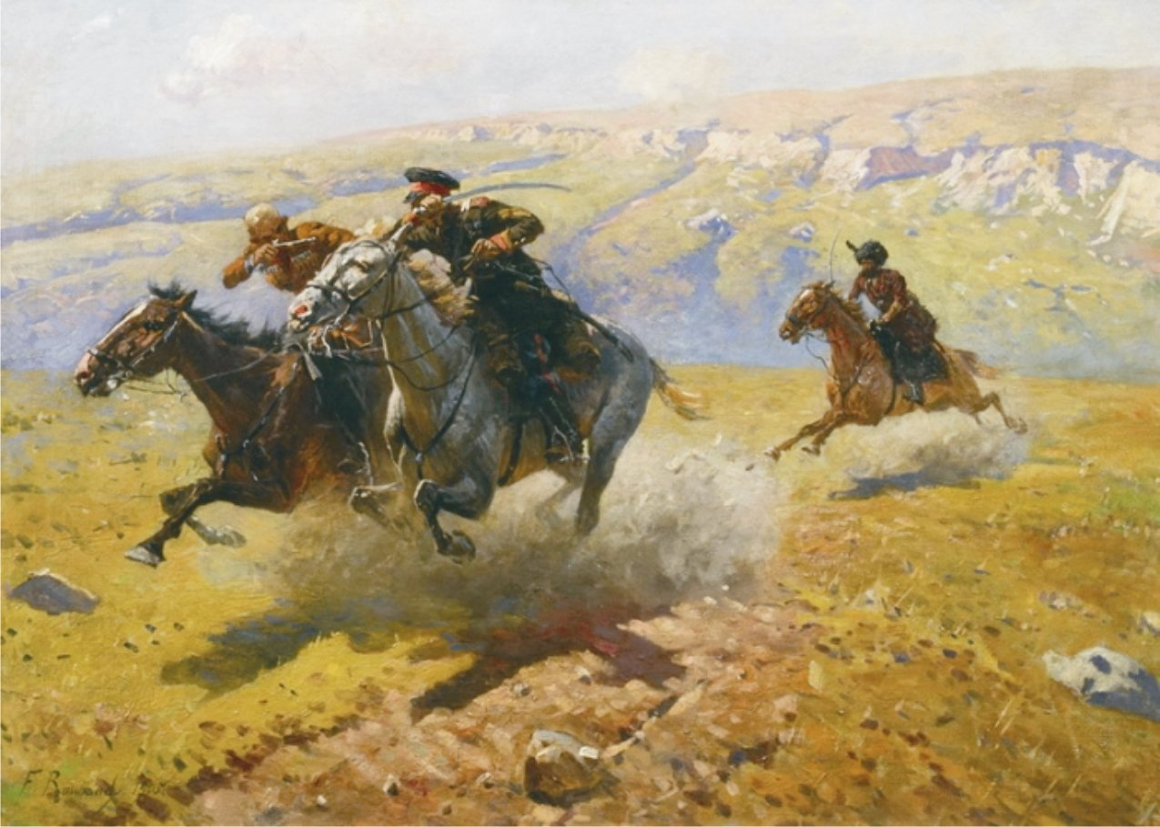

Slide 22
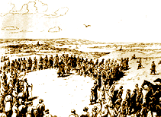
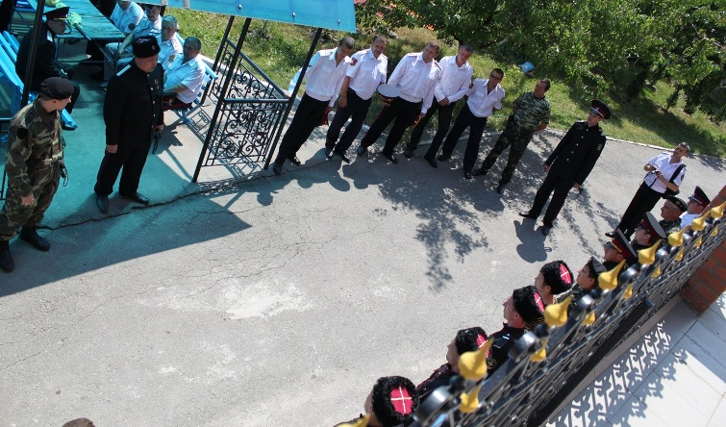
Казацкий круг

Slide 23
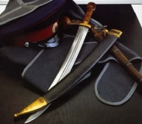

Slide 24
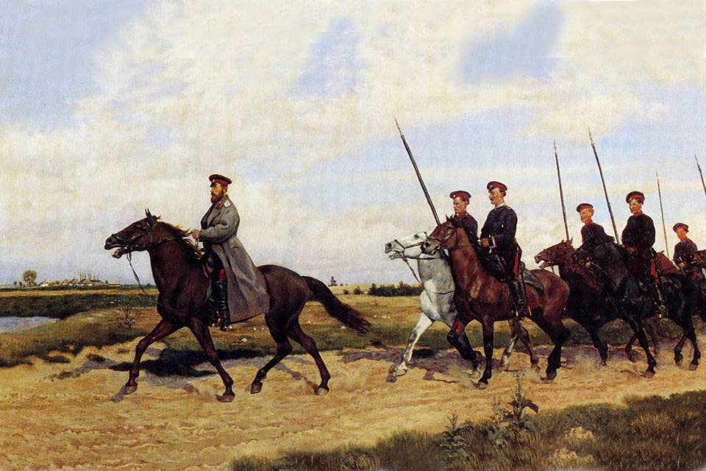

Slide 25
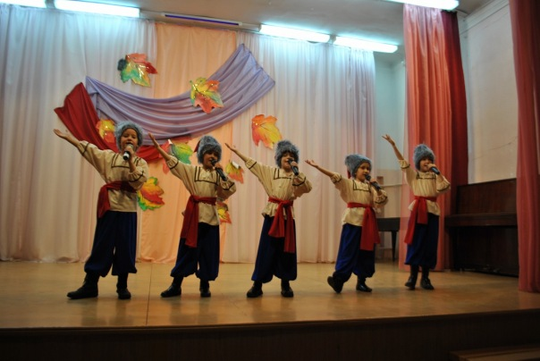

Slide 26
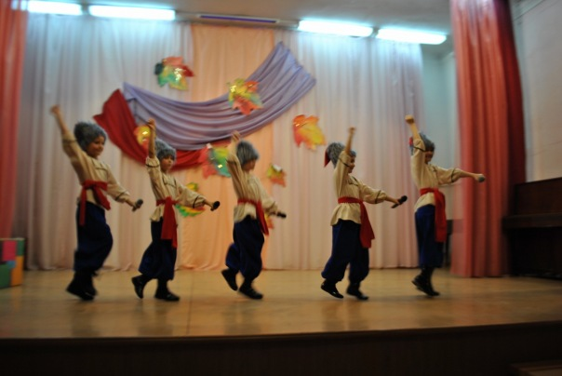

Slide 27
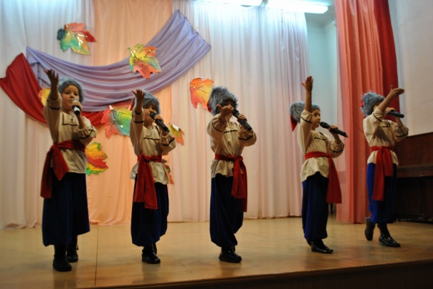

Slide 28
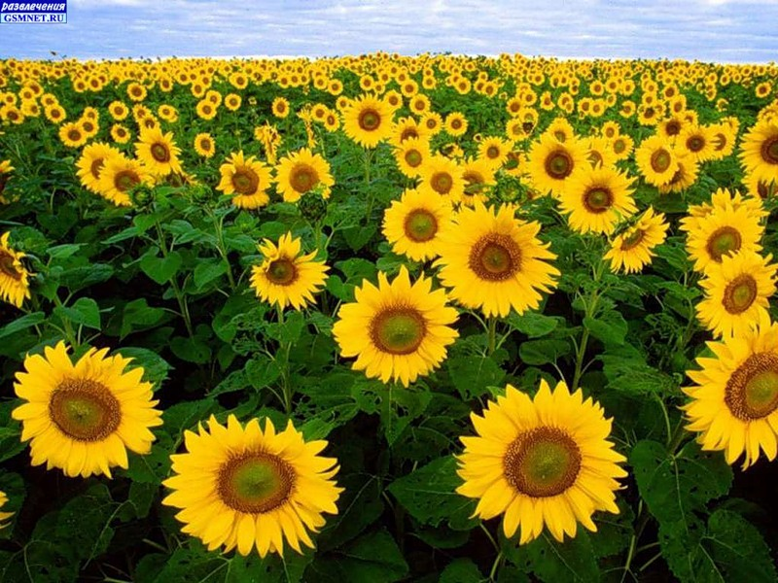

Slide 29
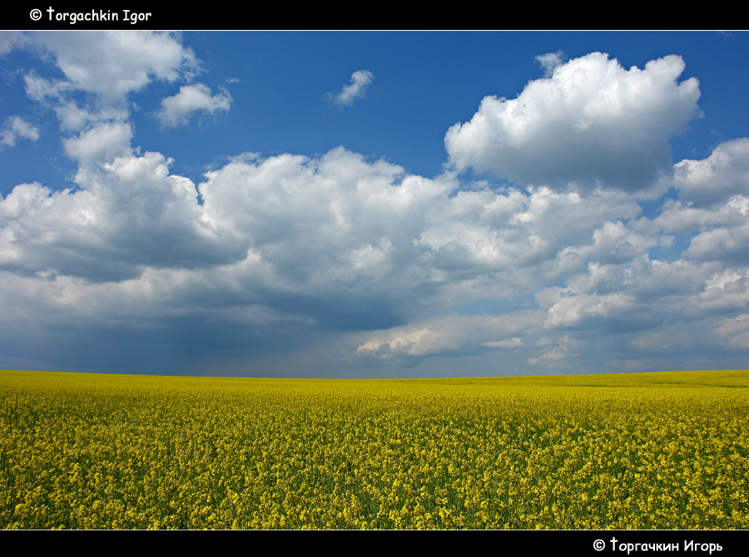

Slide 30
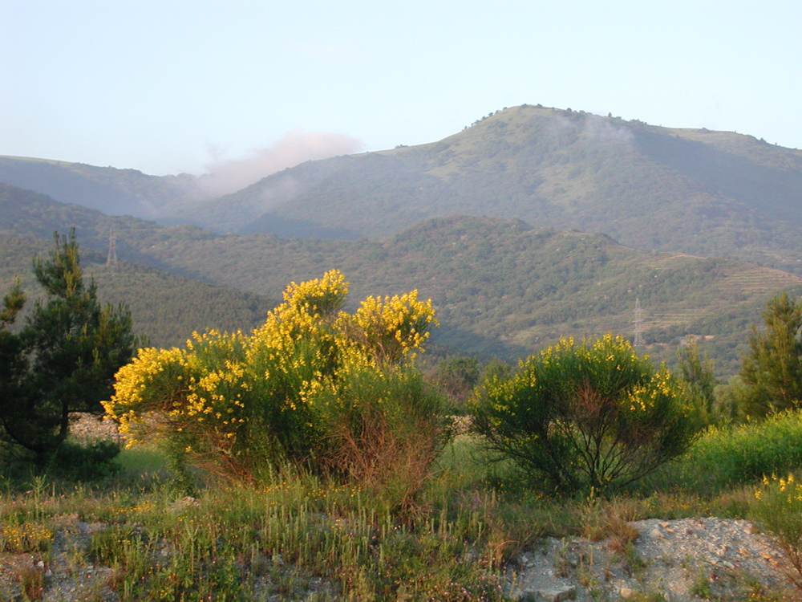

Slide 31
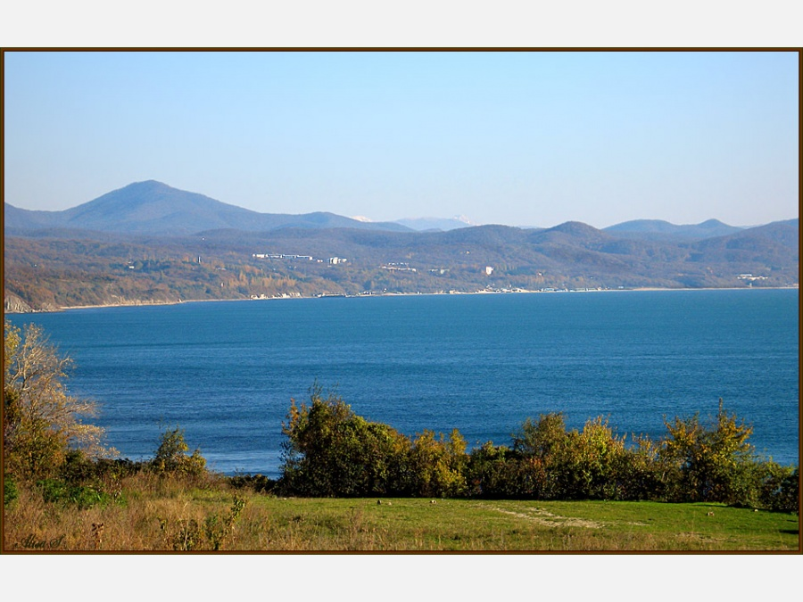

Slide 33
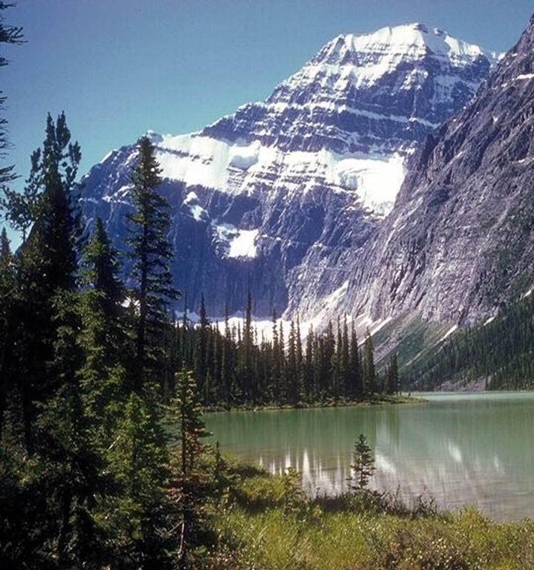
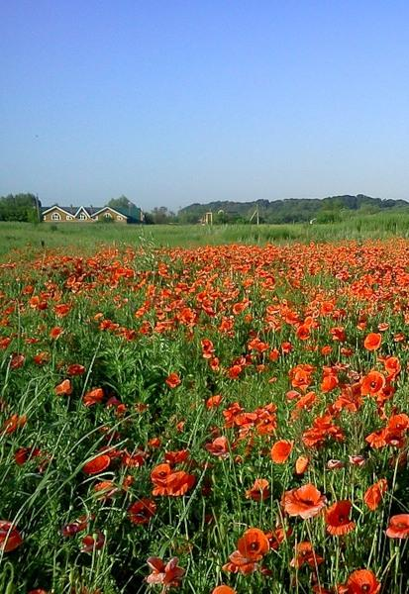
Высокие горы, степные просторы,
Приморского берега грань,

Slide 34
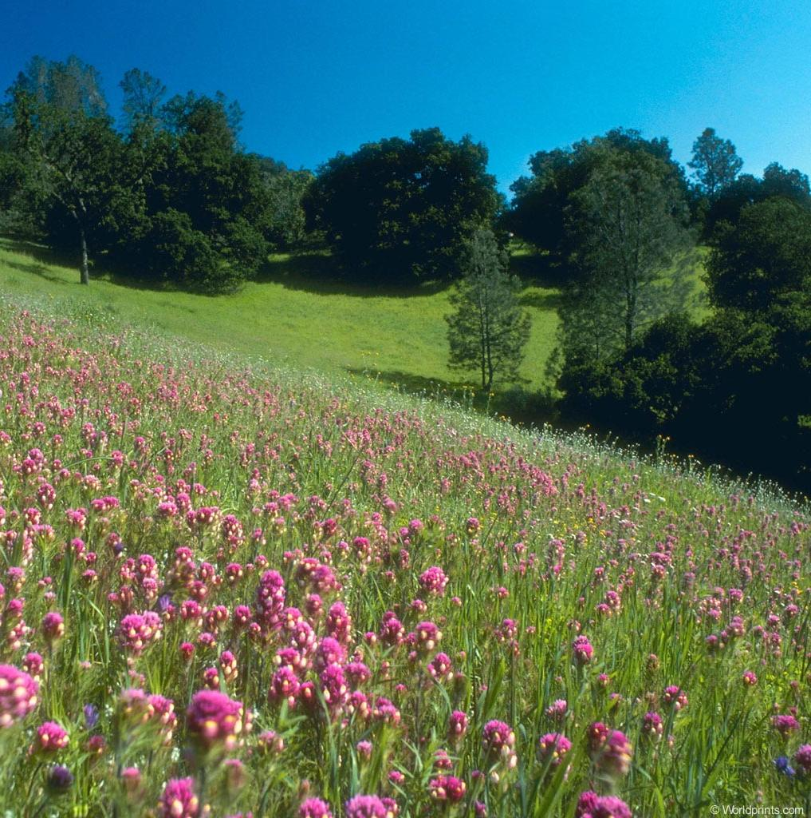
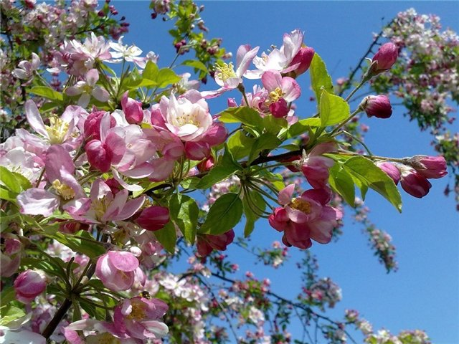
Леса и поляны, сады и лиманы-
Всё это родная Кубань!

Slide 35
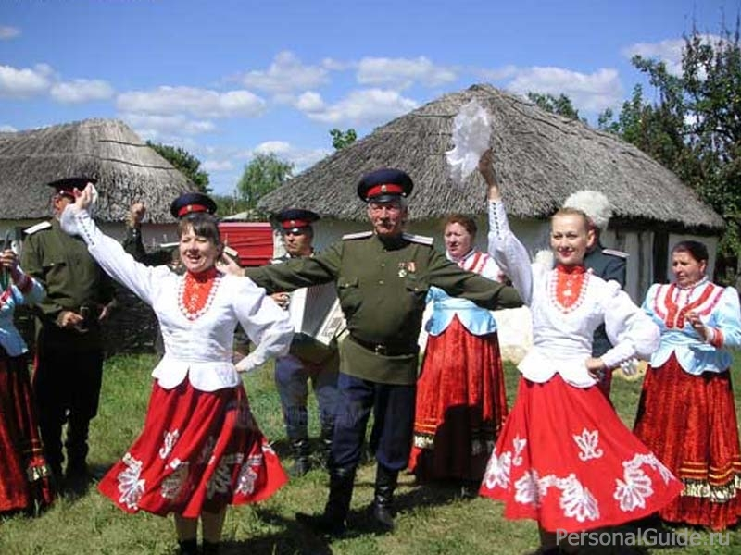

Slide 36
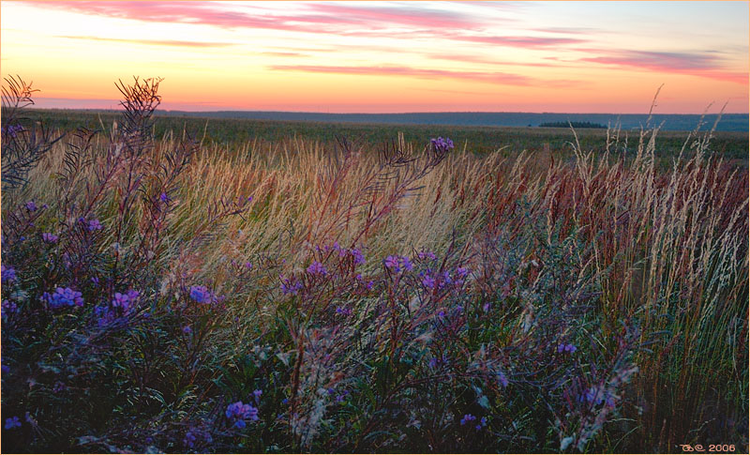

Slide 37
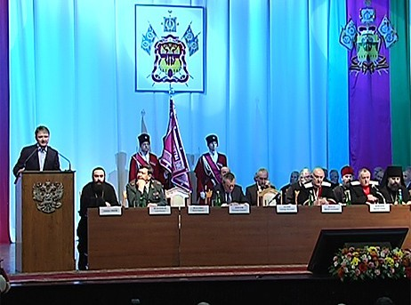
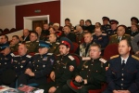
12 октября 1990 года в г. Краснодаре состоялся первый съезд казаков Кубани

Slide 41
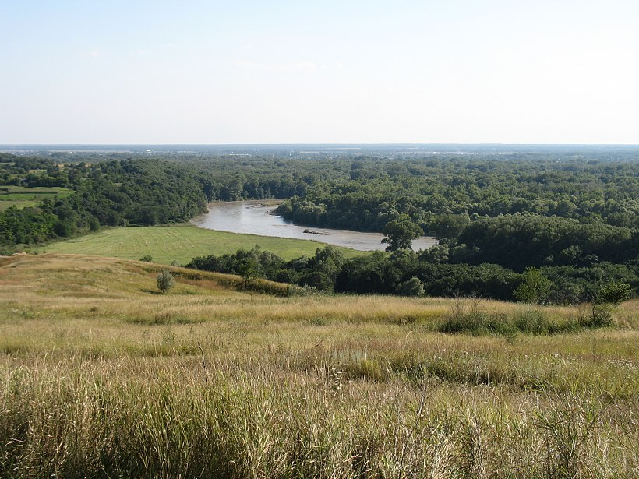
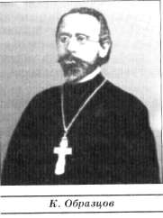
Ты, Кубань, ты, наша родина, Вековой наш богатырь! Многоводная, раздольная, Разлилась ты вдаль и вширь.
Из далеких стран полуденных, Из заморской стороны Бьем челом тебе, родимая, Твои верные сыны.
О тебе здесь вспоминаючи, Песню дружно мы поем, Про твои станицы вольные, Про родной отцовский дом.
О тебе здесь вспоминаючи, Как о матери родной, На врага на басурманина Мы идем на смертный бой.
О тебе здесь вспоминаючи, За тебя ль не постоять, За твою ли славу старую Жизнь свою ли не отдать?
Мы, как дань свою покорную, От прославленных знамен Шлем тебе, Кубань родимая, До сырой земли поклон.

Slide 42
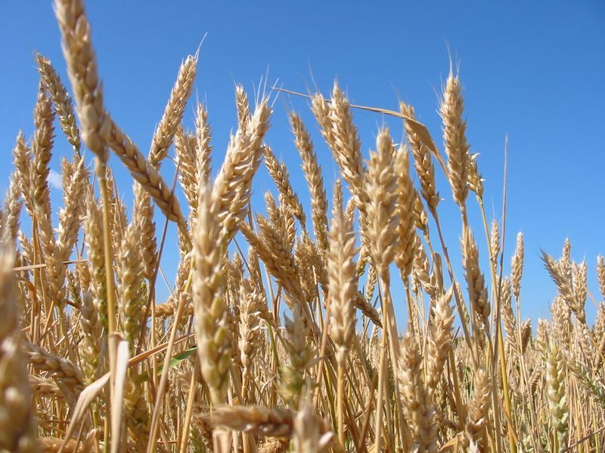
Ой, да на Кубани зори ясны,
Ой, да на Кубани вишни красны,
Ой, да на Кубани под высоким небом
Золотом горят хлеба!

Slide 43
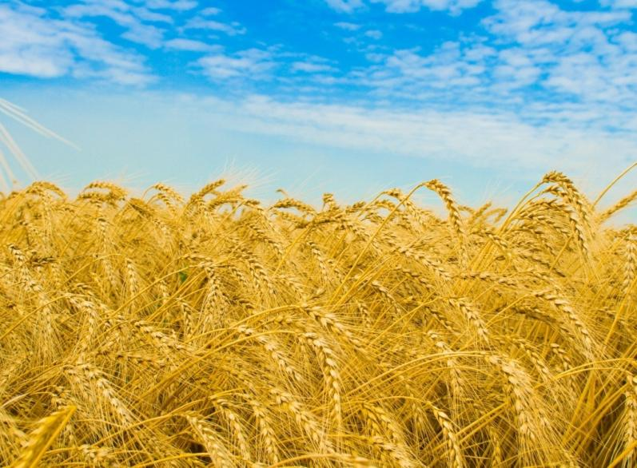
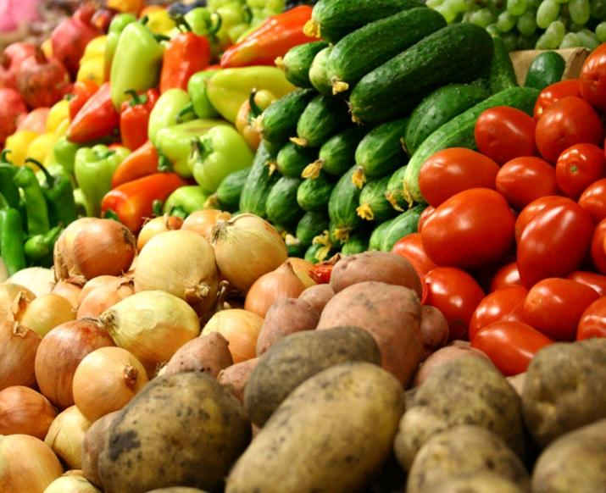
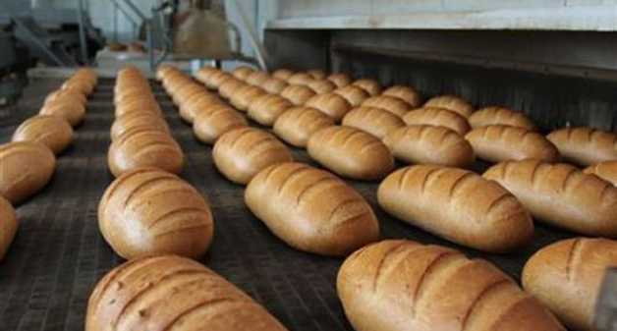
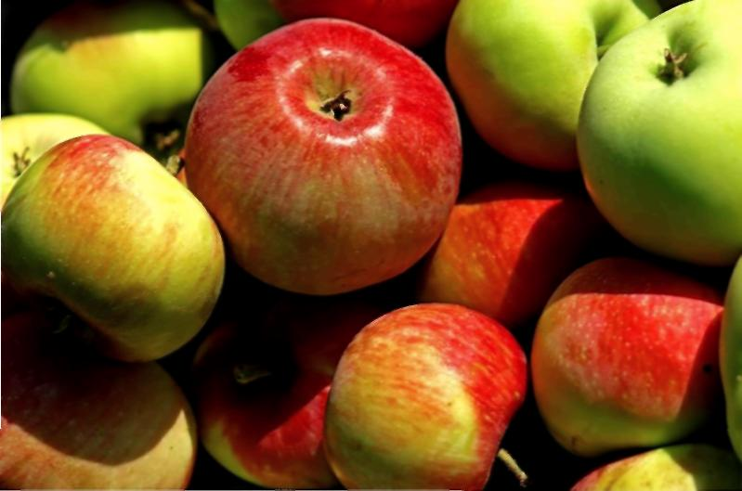
Кубань – жемчужина России

Slide 44
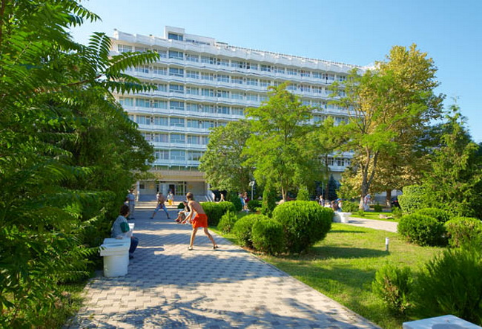
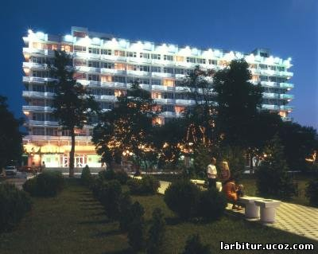
Кубань – здравница России

Slide 45
Кубань – житница России
Кубань – житница России

Slide 46
Полюбуйся полем этим –
Щедрый будет урожай.
Краше места нет на свете,
Чем знакомый с детства край!

Slide 48
Шумят хлеба…
В страде горячей
Они земле поклоны бьют
За теплоту души казачьей
За доблесть, мужество и труд !

